Slide 1
Гендік инженерия, генетикалық түрлендірілген ағзалар және биологиялық қауіпсіздік

Slide 2
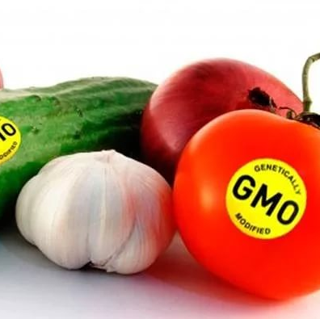
ГМО бұл?
Генетикалық түрлендірілген организмдер (ГМО) – генетикалық материал гендік инженерия технологиялары арқылы өзгертілген өсімдіктер, жануарлар немесе микроорганизмдер. Бұл өзгерістер ауылшаруашылық дақылдарын жақсарту, оларды аурулар мен зиянкестерге төзімді ету, өнімділікті арттыру немесе олардың тағамдық құндылығын жақсарту үшін жасалуы мүмкін.

Slide 3
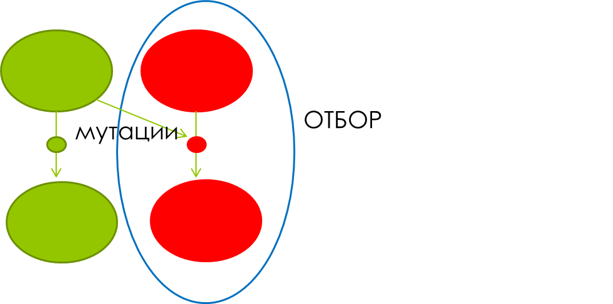
Дәстүрлі селекция
Генетикалық инженерия
ген
Түр аралық будандастыру кедергілер
Зиянды ілеспе қасиеттерден құтылудың қиындығы
Уақыт
Бірнеше мақсатты гендерді енгізу
Сіз өзіңіздің гендеріңізді де өшіре аласыз

Slide 4
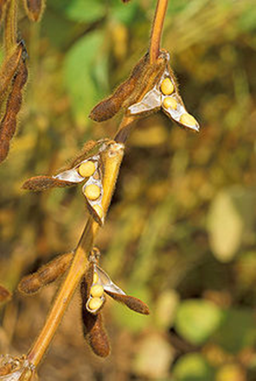
Вирусқа төзімділік
Гербицидтерге Төзімділік
мақсатты ақуыздың мутациясы (глиофосфат, сульфонилмочевина, имидозолион)
гербицидті залалсыздандыру (аммоний глюфозинаты)
ГМО СОЯ – глиофосфатқа төзімділік. Арамшөптермен жақсы өспейді. Мақсатты ферментке арналған мутантты бактериялық ген енгізілген. Глиофосфат адамға зиянсыз және тез ыдырайды. Мутантты фермент қорытылады.
Трансген: өнімі РНҚ интерференциялық жүйесімен қоздырылатын вирус қабықшасының гендері немесе вирустық ферменттер
ГМО папайя, ГМО картоп

Slide 5
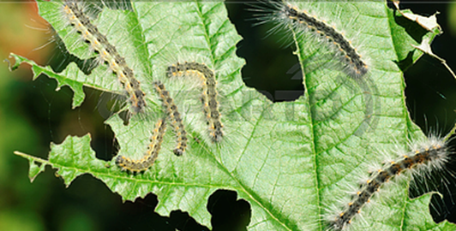
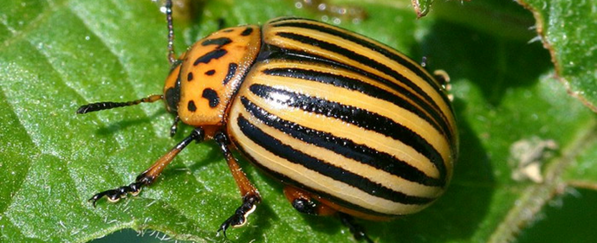
Биопестициды
Bt токсиндері: Bacillus thuringiensis токсиндерінің жоғары спецификалық тұқымдасы (кем дегенде тапсырысқа дейін) - жәндіктердің асқазан-ішек жолдарында белсендіріледі, жасуша рецепторларына қосылып, тесіктердің пайда болуына себеп болады. Адамдарға зиянсыз.
Фотосезімтал промоторы бар трнансген (көрініс түйнектерге қарағанда жапырақтарда жоғары болады). Түйнектерде: 1 г түйнектерге 0,09 мкг
ГМО жүгері, ГМО мақта, ГМО картоп

Slide 6
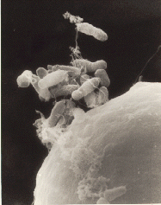
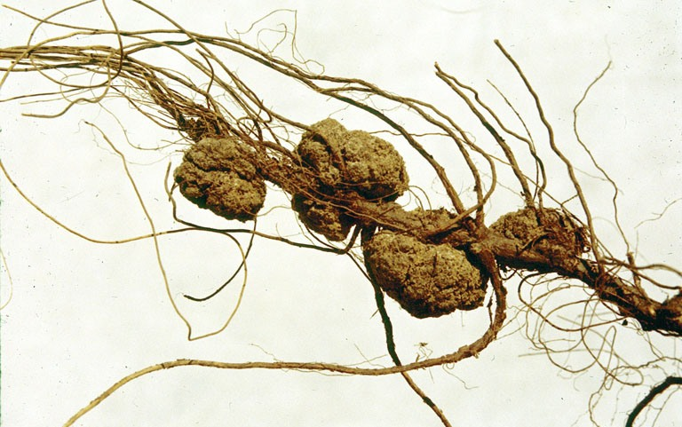
..Агробактериялар..
Rhizobium radiobacter ( Agrobacterium tumefaciens) —Rhizobium туысына жататын таяқша пішінді, грамм теріс, шартты аэробты топырақ бактериялары. Қос жарнақты өсімдіктердің фитопатогені. Фитопатоген залалданған өсімдіктерде тәжді галл тудырады. Гендік инженерияда өсімдік трансформациялауда қолданылады.
*Тамырда түзілген тәжді галл.

Slide 7
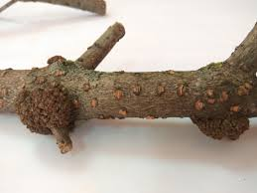
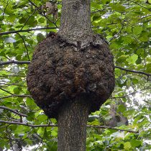
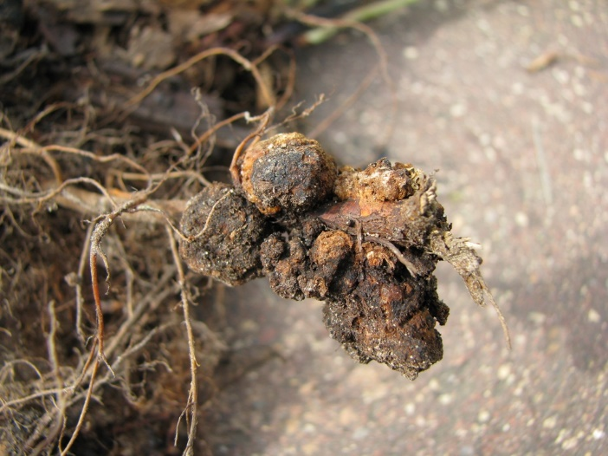
* A. Tumefaciens бактериялы табиғы механизм арқылы өз плазмидасын өсімдікке тасымалдай алады. Табиғатта бактериялар өсімдіктердің зақымдалған жеріне бекініп, плазмида бөлігі өсімдік клеткасына енеді. Нәтижесінде өсімдік клеткалары тәжді галл атты ісік түзеді. Бұл плазмидалық ДНҚның эукариот клеткасына тасымалдануының табиғатта кездесетін жалғыз мысалы және генетикалық ақпараттың тасымалдануының бұл механизмі генетикалық инженерияда қолдануға өте тиімді
1907 жылы Э. Смит пен К. Таунсенд. А. Tumefaciens бактерияларының патогендігін анықтады

Slide 8
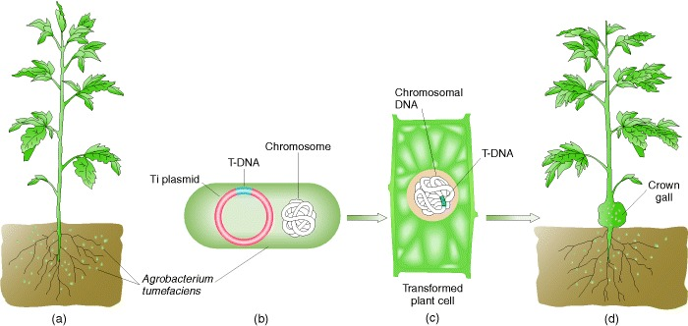
A. Tumefaciens бактерияларымен өсімдіктердің генетикалық трансформациясы
Өсімдіктің A. Tumefaciens бактериясымен генетическалық колонизациялануы : a- агробактериялар ризосферада тіршілік етеді; b - A. Tumefaciens құрылысы; c –Т-ДНК геномға енуі; d – ісіктін туындауы

Slide 9

Биотерроризм
Биотерроризм адамдардың, жануарлардың немесе өсімдіктердің өліміне немесе ауруына әкелетін биологиялық қаруды қасақана қолдануды білдіреді. Бұл биологиялық агенттерге бактериялар, вирустар, токсиндер немесе саңырауқұлақтар кіруі мүмкін.

Slide 10

Биологиялық қару – аэрозольді, тағамды, суды немесе жәндіктерді тасымалдаушыларды пайдалана отырып, ауру тудыратын ағзаларды немесе токсиндерді әдейі тарату әрекетінде пайдаланылатын немесе пайдалануға арналған құрылғылар немесе агенттер. Олардың әсер ету механизмі, әдетте, инфекция немесе интоксикация арқылы жүзеге асырылады.

Slide 11
Биологиялық агенттер террор құралы ретінде
саяси
экономикалық
діни

Slide 12

Биологиялық агенттердің жан түршігерлік табиғатын ескере отырып, алғаш рет 1925 жылы қол қойылған және қазір 121 ұлттық мемлекеттің 65-і қол қойған Женева хаттамасы соғыста биологиялық қаруды жасауға, өндіруге және қолдануға тыйым салды.

Slide 13
Ауруларды бақылау және алдын алу орталықтары (CDC) биологиялық қаруды әртүрлі факторларға, соның ішінде адамдарда аурудан туындаған сырқаттанушылық пен өлімге негізделген үш санатқа жіктеді:
А санаты: жоғары басымдық. Ұлттық қауіпсіздікке қауіп төндіреді. Олар адамнан адамға оңай таралады және аурушаңдық пен өлім-жітім жоғары.
B санаты: екінші басымдық. Бұған А санатымен салыстырғанда аурушаңдық пен өлім-жітім деңгейі төмен аурулар кіреді.
С санаты: басымдық бойынша үшінші. Олар айтарлықтай сырқаттанушылық пен өлімге әкелуі мүмкін, бірақ негізінен болашақта жаппай таралу үшін жасалуы мүмкін жаңа қоздырғыштардан тұрады.

Slide 14
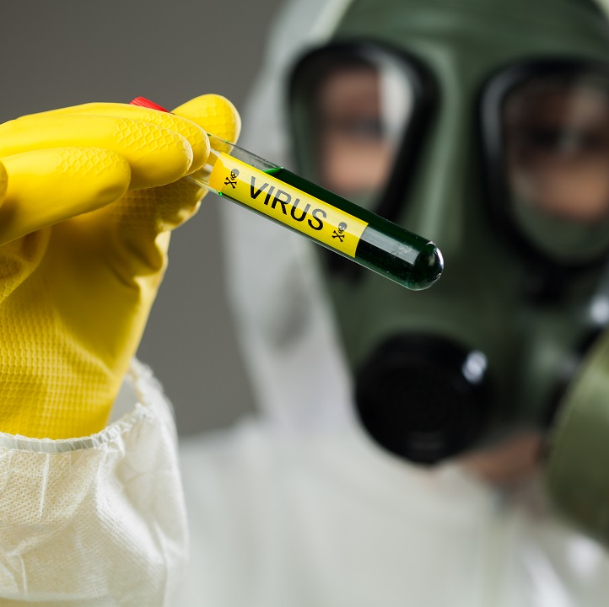
Категория А
- Сібір жарасы (Bacillus anthracis)
- Ботулизм (Clostridium botulinum токсині)
- Оба (Yersinia pestis)
- Натуралды шешек (Variola major)
- Туларемия (Francisella tularensis)
- Вирустық геморрагиялық қызбалар, соның ішінде:
- Филовирустар (Эбола, Марбург)
- Аренавирустар (Ласса, Мачупо)

Slide 15
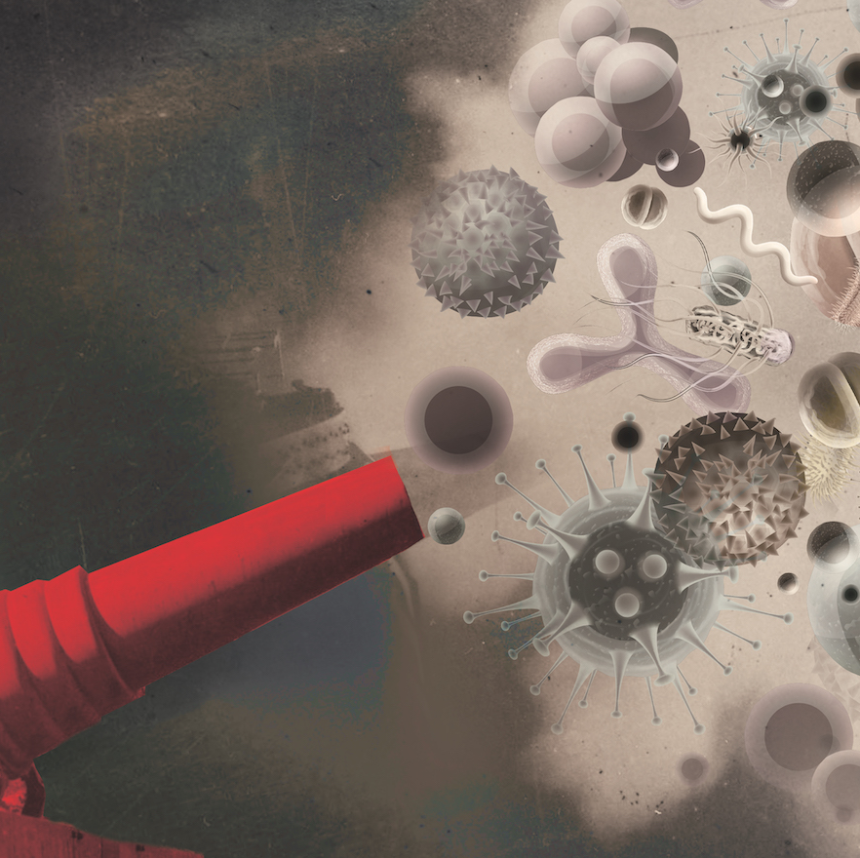
Категория В
- Бруцеллез (Brucella түрлері)
- Эпсилон-токсин Clostridium perfringens
- Азық-түлік қауіпсіздігіне қатерлер (Salmonella, Escherichia coli O157:H7, Shigella түрлері)
- Сап (Burkholderia mallei)
- Мелиоидоз (Burkholderia pseudomallei)
- Орнитоз (Chlamydia psittaci)
- Ку-қызбасы (Coxiella burnetii)
- Рицин токсині (Ricinus communis өсімдігінен алынған)
- Стафилококты энтеротоксин В
- Сыпной тиф (Rickettsia prowazekii)
- Вирустық энцефалит (альфавирустар, мысалы, шығыс жылқы энцефалиті, венесуэлалық жылқы энцефалиті және батыс жылқы энцефалиті)

Slide 16

Категория С
Жаңа инфекциялық аурулар, мысалы,
Нипах вирусы және хантавирустар.

Slide 17
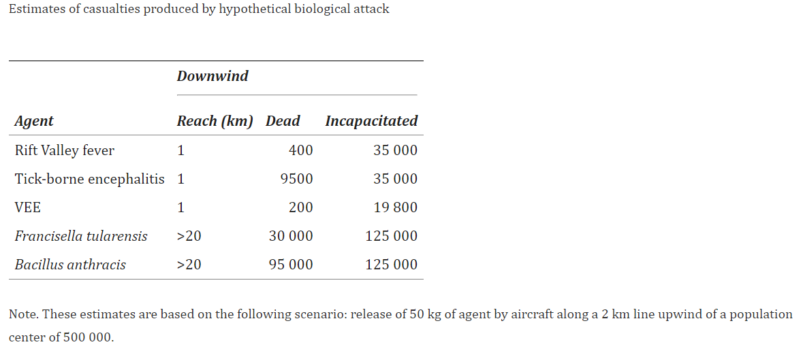
Вирустар биоагент ретінде

Slide 18

Биологиялық қаруды жасаудағы гендік инженерия:
Патогенді модификациялау: Вируленттілікті, антибиотиктерге немесе дезинфекциялық заттарға төзімділікті арттыру үшін гендік инженерия технологияларын қолдану. Бұл патогендерді қауіптірек және бақылауды қиындатуы мүмкін.
Жаңа штаммдарды жасау: иммундық кедергілер мен вакциналарды жеңе алатын немесе жаңа түрлерді жұқтыратын бактериялардың немесе вирустардың штаммдарын дамыту.
Мақсатты агенттер: олардың генетикалық құрылымына негізделген нақты популяцияларға бағытталған биологиялық қаруды жасау мүмкіндігі.

Slide 19

Көптеген вирустардың, соның ішінде қазіргі уақытта қауіп төндірмейтін кейбір вирустардың нуклеин қышқылын зертханалық жағдайда өзгертуге болатындықтан, гендік инженерияның әлеуеті үлкен қауіп болып қала береді. Табиғи түрде пайда болатын аурулардың қаупіне қарсы тұру үшін қажетті дәрі-дәрмектерді, вакциналарды және технологияларды дамытуға үлкен әсер еткен биотехнологияны күтпеген салдары бар вирустарды өзгерту немесе тіпті жаңа биологиялық агенттерді әзірлеу үшін де пайдалануға болады.

Slide 20
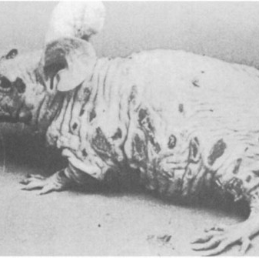
Тышқан шешек вирусы
Австралиялық зерттеу тобы тышқан ауруы деп аталатын аурудың қоздырғышы - эктромелия вирусына негізделген вирустық векторлық иммуноконтрацептивтік вакциналарды зерттеді. Олар вирустық вектор арқылы тасымалданатын басқа рекомбинантты антигендерге антиденелердің делдалдық реакциясын күшейту үшін IL-4 тышқан цитокинін экспрессиялайтын рекомбинантты вирус жасады. Оның орнына, IL-4 экспрессиясы бар эктромелия вирусының векторы вирусқа қожайынның иммундық жауабын өзгертті, бұл қалыпты генетикалық төзімді тышқандарда өлімге әкелетін инфекцияларға әкелді (мысалы, C57BL/6). Сонымен қатар, бұл вирус бұрын эктромелия вирусымен инфекцияға қарсы иммунизацияланған тышқандарда өлімге әкелетін инфекцияларды тудырды. Бұл "супермышиналық шешек" вирусының пайда болуы Variola major-ға ұқсас гендік инженерияны қолдануға болады, нәтижесінде иммундалған халыққа қарсы тиімді болатын биологиялық қару пайда болады деген болжамға әкелді.

Slide 21
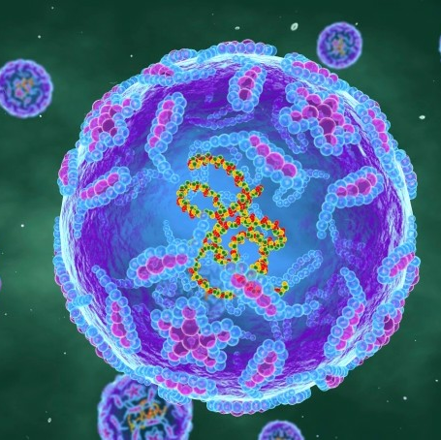
Синтездік вирустар
Толық ұзындықтағы полиовирус комплементарлы ДНҚ (cDNA) (шамамен 7500 ж.н.) зертханада плюс және минус полярлығы бар олигонуклеотидтерді құрастыру арқылы синтезделді. Синтетикалық полиовирус кДНҚ-сы РНҚ-полимераза арқылы вирустық РНҚ-ға транскрипцияланды, ол трансляцияланбаған HeLa S3 жасушаларының цитоплазмалық сығындысында репликацияланды, нәтижесінде инфекциялық полиовирустың де ново синтезі болды. Бұл зерттеудің жариялануы күрделі вирустарды (мысалы, Variola major немесе Ebola) жалпыға қол жетімді тізбектерге негізделген нөлден бастап синтездеуге болады немесе жабайы табиғатта жоқ вирустарды жасауға болады деген алаңдаушылық туғызды.

Slide 22
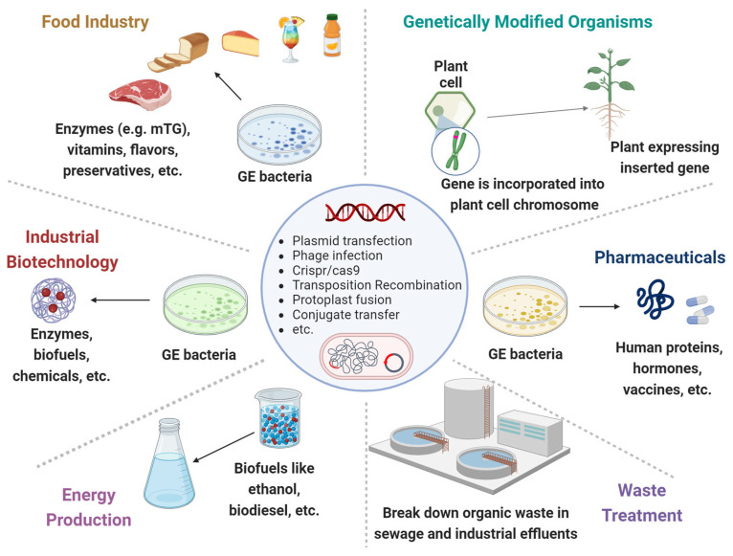

Slide 23
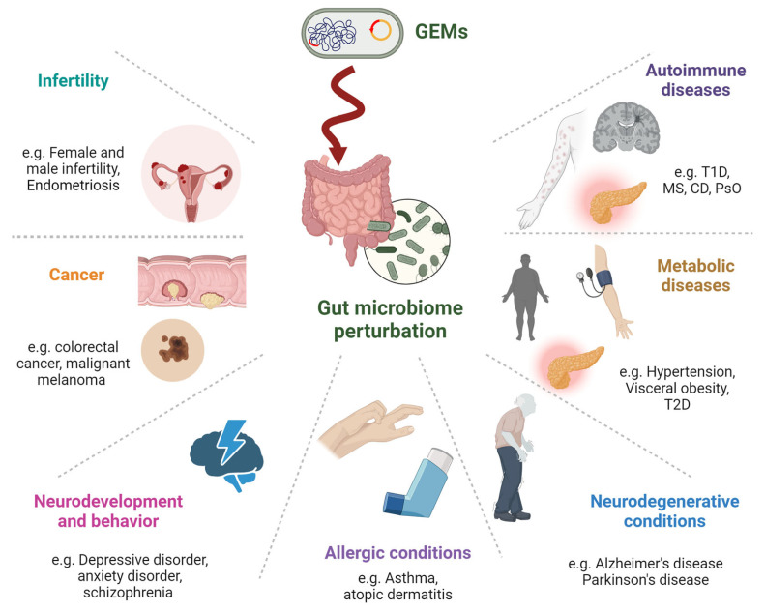

Slide 24
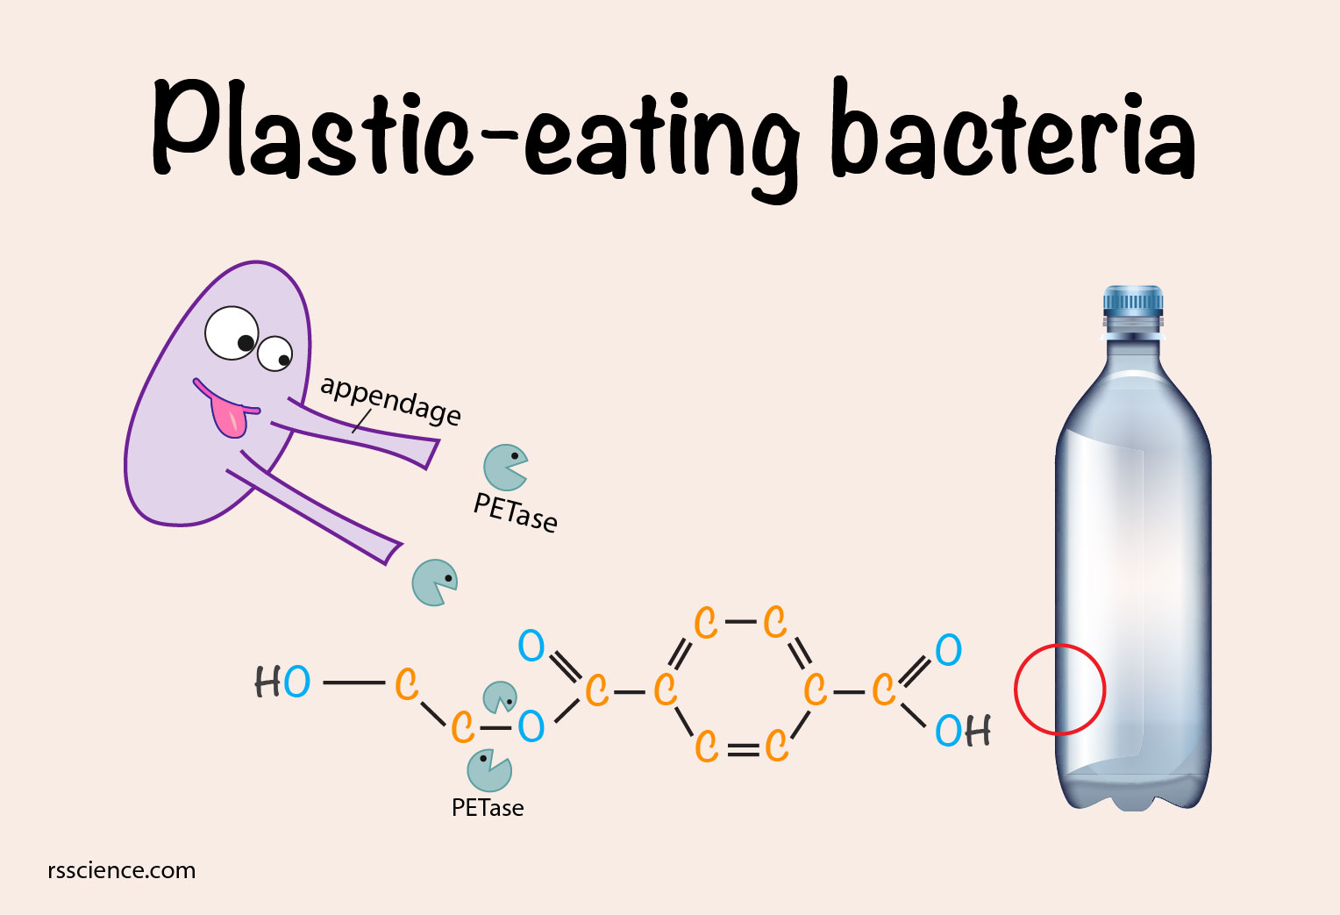

Slide 25
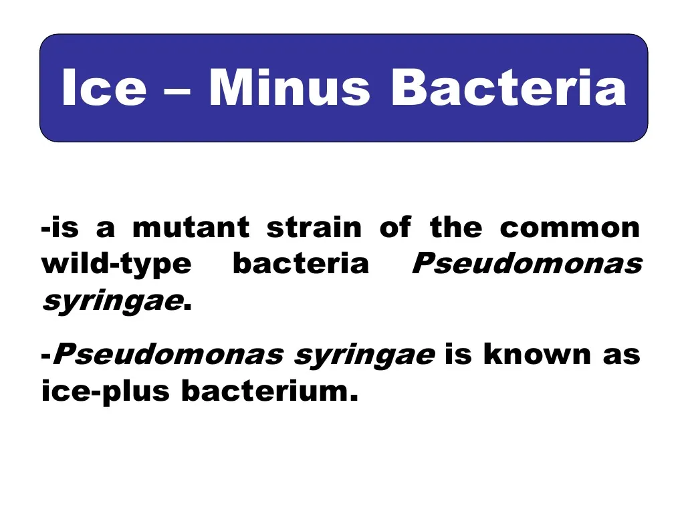

Slide 26
Қорытынды
Генетикалық түрлендірілген микроорганизмдер әртүрлі салаларда қолдану үшін айтарлықтай әлеуетке ие, бірақ оларды пайдалану бірқатар қауіптер мен қауіптермен де байланысты. Денсаулыққа, қоршаған ортаға және қоғамға тигізетін пайдасы мен ықтимал қауіптерін ескере отырып, гендік инженерияға теңгерімді көзқарасты қолдану маңызды. Адамдарды жаппай қырып-жоятын қарудың басқа түрлерімен салыстырғанда биологиялық қарудың ерекшеліктеріне мыналар жатады: құпиялылық және әрекет ету ұзақтығы; әртүрлі биологиялық агенттерді, оның ішінде биологиялық қасиеттері өзгергендерді бір мезгілде қолдану мүмкіндігі; кең аумақтарда пайда болатын аурулардың таралу әлеуеті; микроорганизмдерді анықтаудың ұзақтығы мен қиындығы. Сонымен қатар, биологиялық агенттерді пайдаланған кезде олар еніп кетуі мүмкін әртүрлі техникалық құрылымдар бұзылмайды, әсер селективті - адамдарға, жануарларға, өсімдіктерге немесе олардың әртүрлі комбинацияларына әсер етуі мүмкін.

Slide 27
Пайдаланылған әдебиеттер
Meyer RF, Morse SA. Viruses and Bioterrorism. Encyclopedia of Virology. 2008:406–11. doi: 10.1016/B978-012374410-4.00549-5. Epub 2008 Jul 30. PMCID: PMC7149760.
Comprehensive Review of Bioterrorism Balram Rathish1; Roshni Pillay2; Arun Wilson3; Vijay Vasudev Pillay4.
https://journal.microbe.ru/jour/article/view/1894
https://agriecomission.com/base/bakteriya-ubiica

